Slide 1

ГОСУДАРСТВЕННОЕ БЮДЖЕТНОЕ ОБРАЗОВАТЕЛЬНОЕ
УЧРЕЖДЕНИЕ ВЫСШЕГО ПРОФЕССИОНАЛЬНОГО
ОБРАЗОВАНИЯ МОСКОВСКОЙ ОБЛАСТИ
«АКАДЕМИЯ СОЦИАЛЬНОГО УПРАВЛЕНИЯ
Кафедра развития образования
Конспект непосредственно образовательной деятельности педагога-психолога с использованием информационных коммуникативных технологий на тему:
«Наш Цирк. День смеха.»
Выполнила:
Трушечкина Татьяна Владимировна,
педагог-психолог
МДОУ - детский сад № 5
г.о. Жуковский.
Научный руководитель:
доцент кафедры развития
образования
(ст. преподаватель)__________
Шевелева Наталия Николаевна
Москва
2015

Slide 2
В данной работе представлен конспект непосредственно образовательной деятельности с использованием информационных коммуникативных технологий на тему: «Наш Цирк. День смеха.»
День смеха 1 апреля как психологическая профилактика негативных эмоциональных состояний.
Психологическая профилактика – работа психолога по предупреждению возможного неблагополучия в психическом и личностном развитии детей. по созданию психологических условий. максимально благоприятных для этого развития.
Развитие ребенка тесным образом связано с особенностями мира его чувств и переживаний. Маленькие дети часто находятся в “плену эмоций”. поскольку еще не могут управлять своими чувствами. что приводит к импульсивности поведения. осложнением в общении со сверстниками и взрослыми. А ведь живое человеческое общение существенно обогащает жизнь детей. раскрашивает яркими красками сферу их ощущений. Современные дети не всегда способны осознавать и контролировать свои эмоции. а это приводит к импульсивности поведения. Поэтому так актуальна и важна работа. направленная на развитие эмоциональной сферы.
Необходимость решения проблемы развития чувства юмора продиктована результатами исследования социальной стороны юмора. Они свидетельствуют о положительном эффекте юмора. ослабляющем стресс. укрепляющем здоровье человека. социальные связи. позволяющем оптимистично воспринимать возникающие проблемы. повышающем удовлетворенность деятельностью и ее результативностью.
Представленный конспект, построен в соответствии с:
интеграцией образовательных областей в соответствии с возрастными возможностями и особенностями детей;
спецификой и возможностями образовательных областей
решением программных образовательных задач в самостоятельной деятельности дошкольников, совместной деятельности взрослого и детей не только в рамках непосредственно образовательной деятельности, но и при проведении режимных моментов.

Slide 3

Программные задачи:
Образовательные:
Сформировать опыт самостоятельного преодоления затруднения под руководством
педагога-психолога (на основе рефлексивного метода).
Сформировать представление о сравнении предметов по длине путем наложения
и приложения.
Продолжать упражнять в ориентировке на плоскости и умении составлять картинку.
Формировать навыки учебной деятельности:
Учить осознавать цели;
Выбирать системы действий для достижения цели;
Учить оценивать результаты деятельности.
Развивающие:
Развивать память, внимание, мышление.
Развивать речь:
1. расширять словарный запас детей и знания об окружающем мире;
2. формировать звуковую культуру речи и грамматический строй речи.
3. Развивать сенсорные возможности ребенка.
4. Формировать эстетический вкус.
5. Развивать эмоционально-волевую сферу ребенка.
6. Развивать воображение.
7. Развивать творческое мышление.

Slide 4



Программные задачи:
Воспитательные:
Воспитывать дружелюбие, желание прийти на помощь.
Приобщать к сопереживанию, сотрудничеству, сотворчеству.
Воспитывать самостоятельность, собранность, сосредоточенность, усидчивость;
Коррекционно-воспитывающие: Создать условия для воспитания культуры поведения через доброжелательное отношение друг к другу. Используя игровую ситуацию воспитывать коммуникативные навыки, формировать умение работать в паре, в подгруппе и общем коллективе.
Творческий цикл.
Задачи:
1. Развивать конструктивные способности.
2. Тренировать память, внимание.
3. Развивать воображение.
4. Развивать творческое, понятийно-образное, логическое, абстрактное мышление; использовать элементы развития эвристического мышления.
5. Развивать потребности к познанию.

Slide 5
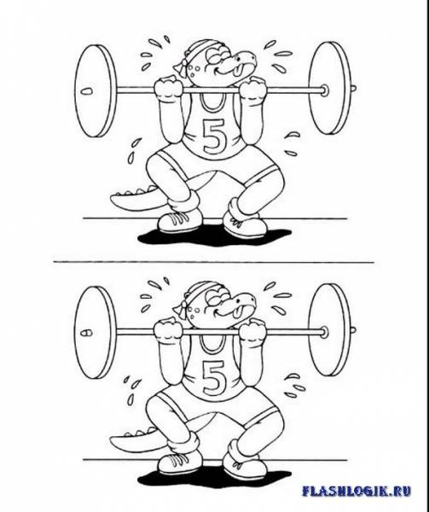
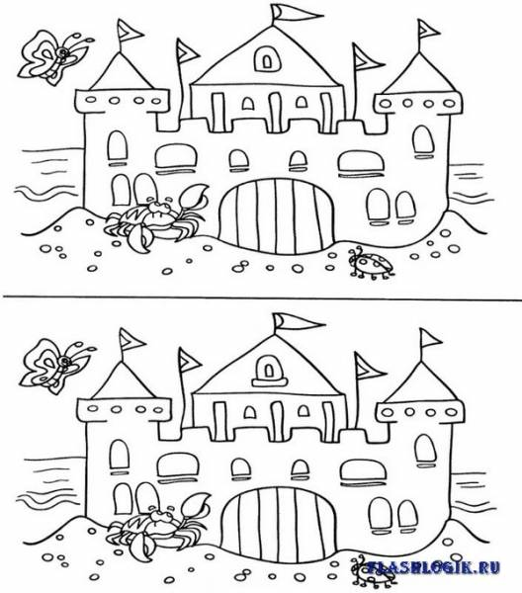
ПРИЛОЖЕНИЕ 4
Найди 7 отличий

Slide 6
ПРИЛОЖЕНИЕ 5
Загадки-шутки. Шутки на полминутки.
Где край света? (Там, где начинается тень.)
Сколько горошин может войти в один стакан? (Ни одной – все надо положить.)
По чему люди ходят? (По земле.)
Без чего не испечешь хлеба? (Без корки.)
Сколько яиц можно съесть натощак? (Одно – второе будет уже не натощак.)
Что с земли легко подымешь, но далеко не закинешь? (Пух.)
В каком году люди едят больше? (В високосном.)
Какой месяц короче всех? (Май – три буквы.)
Кто говорит на всех языках? (Эхо.)
Почему собака лает? (Говорить не умеет.)
Каким гребнем голову не расчешешь? (Петушиным.)
Когда строят новый дом, во что вбивают первый гвоздь? (В шляпку.)
У кого голова дорога? (У коровы, ведь у нее, действительно, голова да рога!)
На какое дерево садится птица во время сильного ливня? (На мокрое.)
На какой вопрос нельзя дать положительный ответ? (Ты спишь?)
Почему петух поет, закрыв глаза? (Показывает, что поет наизусть.)

Slide 7
ПРИЛОЖЕНИЕ 6
Шуточная беспроигрышная лотерея к 1 апреля
1. Вещь, не выходящая из моды. (Шнурки)
2. Вам за ласковые глазки сувенир — читайте … (сказки)
3. Выигрыш твой еще впереди, а ты на других пока погляди. (Дополнительный номер).
4. Даже сам старик Кощей этим пыль сметал с ушей. (Щетка).
5. Вот билет, так билет, в номерах не ройся,
Считай, что выигрыша нет — поплачь и успокойся.
(Носовой платок).
6. Получив подарок этот, призадумайся немножко, может, ты друзей забыл,напиши письмо им, крошка. (Ручка).
7. Получи свою игрушку, закрой глаза и помечтай, если купишь эту штуку, меня наней ты покатай. (Машинка).
8. Хочешь быть богатым, будь им. (Кошелек).
9. Тюль вчера поели моли, разодралися до боли, мы взамен даем (пакет) —ничего другого нет!
10. Этот мяч остановит детский плач. (Воздушный шарик).
11. Чтоб была полна кубышка, вам необходима (крышка).
12. Да, билет счастливый ваш, так держите (карандаш).

Slide 8

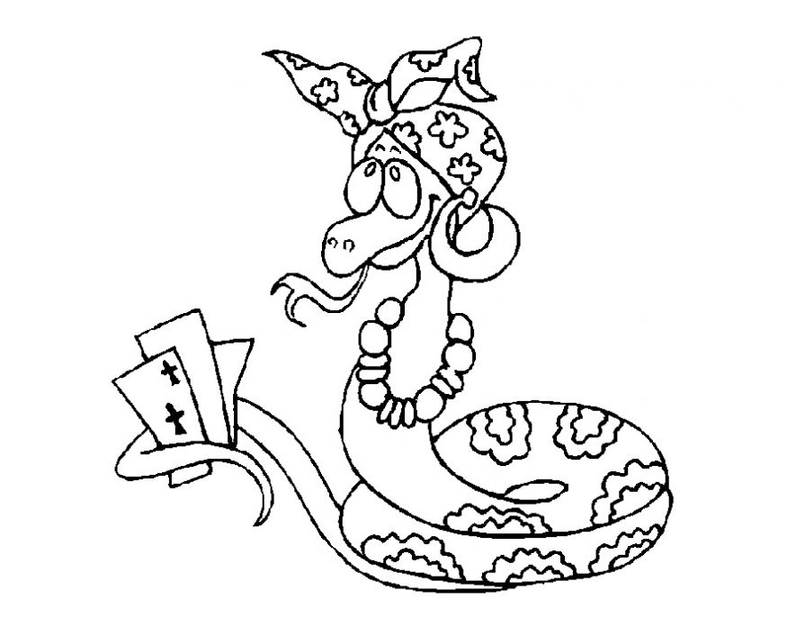
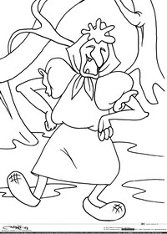
ПРИЛОЖЕНИЕ 7.
Шуточные раскраски.

Slide 9






Slide 10


Викторина на 1 Апреля (с ответами)
1. «Продолжи пословицу»
Хорошо смеётся тот, кто смеётся …(последним).
В каждой шутке есть доля …(правды).
Делу – время, потехе – …(час).
Курам – …(на смех).
Смех без причины – самый лучший… (смех).
Шутишь над Фомой, так люби и над …(собой).
2. «Отгадываем загадки»
Каждый вечер,
На тропинке,
Продолжался тот
Кошмар.
Ухал, охал,
Выл по-волчьи,
И охотился … комар (филин)
По стволу, как в барабан,
Застучал в лесу … баран (дятел)
Вот барьер преодолев,
Бьет копытом верный … лев (конь).
В каком году люди едят больше обычного?
Ответ: в високосном
Под каким кустом сидел заяц во время дождя?
Ответ: под мокрым
За чем во рту язык?
Ответ: за зубами

Slide 11

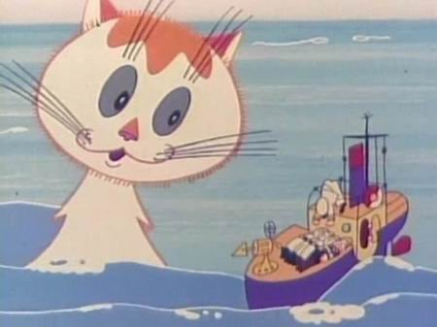
«
Как называется это произведение? Кто его автор?»
В этой сказке нет порядка:
Что ни слово — то загадка!
Вот что сказка говорит:
Жили-были КОТ и КИТ.
КОТ — огромный, просто страшный!
КИТ был маленький, домашний.
КИТ мяукал.
КОТ пыхтел.
КИТ купаться не хотел,
Как огня воды боялся.
КОТ всегда над ним смеялся!
Время так проводит КИТ:
Ночью бродит, днем храпит.
КОТ плывет по океану.
КИТ из блюдца есть сметану.
Ловит КИТ мышей на суше.
КОТ на море бьет баклуши!
Ответ: « Кит и кот», автор Борис Заходер

Slide 12


